Slide 1

Strona tytułowa

Slide 2

MAŁOPOLSKA BRANŻA TURYSTYCZNA
W 2022 ROKU
MAŁOPOLSKA BRANŻA TURYSTYCZNA
W 2022 ROKU
Prof. UEK dr hab. Renata Seweryn kierownik projektu
Prof. UEK dr hab. Agata Niemczyk
Prof. UEK dr hab. Krzysztof Borodako
Dr Michał Rudnicki
Badania zrealizowane w 2022 r. przez Małopolską Organizację Turystyczną
dla Urzędu Marszałkowskiego Województwa Małopolskiego

Slide 3
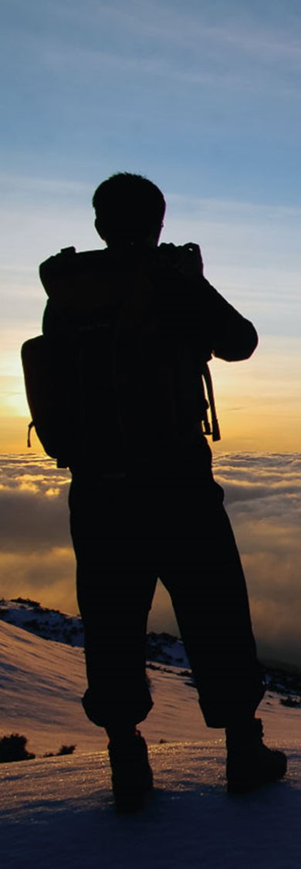
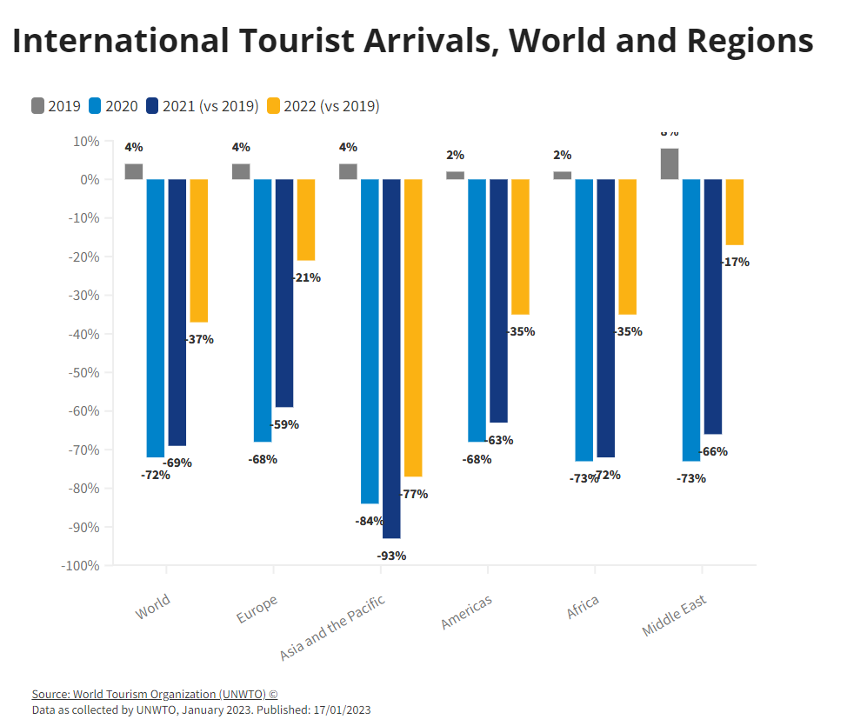
Udział turystyki w PKB – świat
Udział turystyki w PKB – świat
2020 2021 2022
5,5% 6,1% 8,5%*

Slide 4
Charakterystyka respondentów
Charakterystyka respondentów
Źródło: Opracowanie własne na podstawie przeprowadzonych badań.

Slide 5
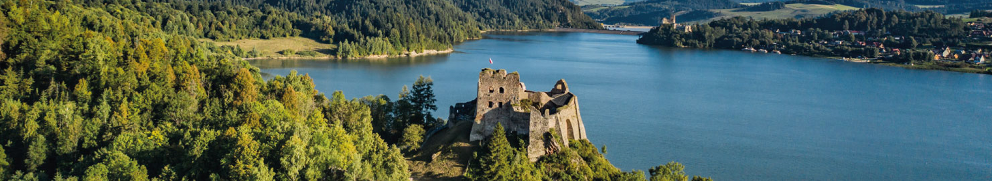
Zmiany zdolności eksploatacyjnej badanych firm turystycznych z Małopolski w 2022 r.
Zmiany zdolności eksploatacyjnej badanych firm turystycznych z Małopolski w 2022 r.
Wyszczególnienie | % respondentów
Zdolność eksploatacyjna pozostała taka sama, jak w 2021 r. | 88,03
Zamknięcie/zawieszenie działalności | 3,59
Przestawienie się na inną działalność | 0,59
Wprowadzenie zmian innych niż ww. | 7,79
Źródło: Opracowanie własne na podstawie przeprowadzonych badań.

Slide 6
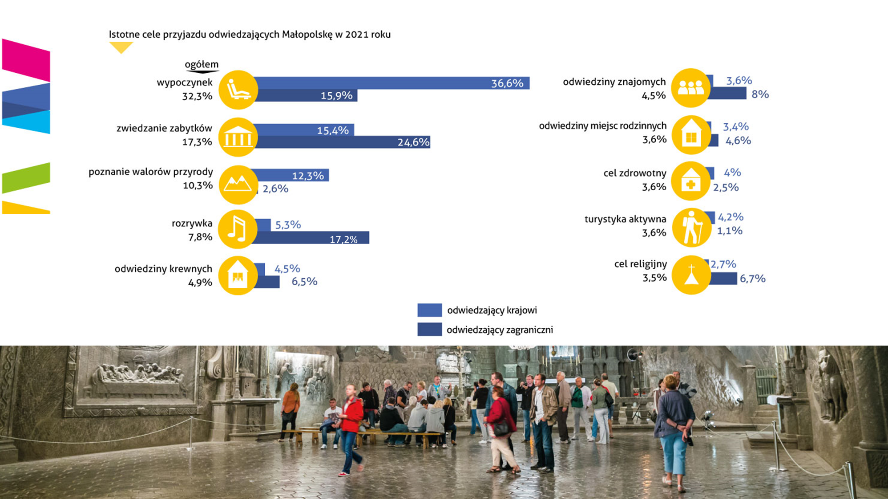
Zmiana liczby klientów w badanych małopolskich firmach turystycznych w 2022 r. w stosunku
do roku 2021
Zmiana liczby klientów w badanych małopolskich firmach turystycznych w 2022 r. w stosunku
do roku 2021
Wyszczególnienie | Liczba klientów
 | zwiększyła się | pozostała na tym samym poziomie | zmniejszyła się
Liczba klientów ogółem | 36,19% | 31,52% | 32,29%
Liczba klientów krajowych | 33,05% | 39,06% | 27,90%
Liczba klientów zagranicznych | 22,27% | 40,17% | 37,55%
Źródło: Opracowanie własne na podstawie przeprowadzonych badań.

Slide 7
Zmiany zatrudnienia w badanych małopolskich firmach turystycznych w 2022 r. względem 2021 r. a potrzeba zatrudnienia dodatkowego personelu
Zmiany zatrudnienia w badanych małopolskich firmach turystycznych w 2022 r. względem 2021 r. a potrzeba zatrudnienia dodatkowego personelu
Źródło: Opracowanie własne na podstawie przeprowadzonych badań.

Slide 8
Zmiana cen usług oferowanych przez badane małopolskie firmy turystyczne w 2022 r.
w stosunku do cen w roku 2019
Zmiana cen usług oferowanych przez badane małopolskie firmy turystyczne w 2022 r.
w stosunku do cen w roku 2019
Źródło: Opracowanie własne na podstawie przeprowadzonych badań.

Slide 9
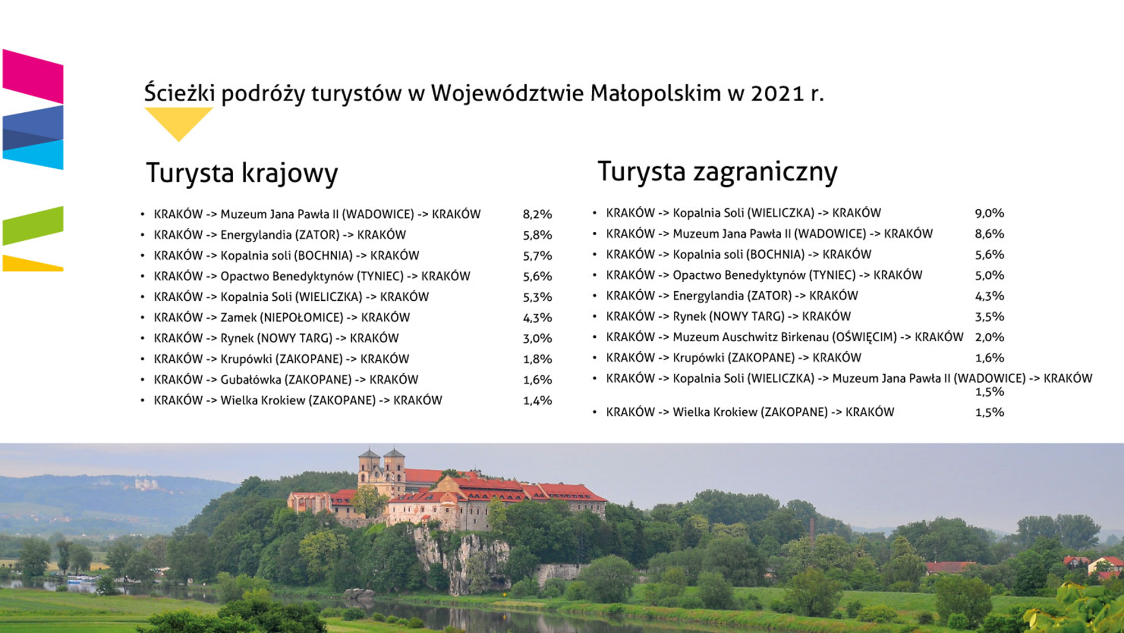
Decyzje badanych małopolskich firm turystycznych w zakresie działalności inwestycyjnej w 2022 r.
Decyzje badanych małopolskich firm turystycznych w zakresie działalności inwestycyjnej w 2022 r.
Wyszczególnienie | % respondentów
Realizacja zaplanowanych kluczowych inwestycji | 25,00
Przełożenie zaplanowanych inwestycji na rok kolejny | 14,02
Przełożenie zaplanowanych inwestycji na bliżej nieokreślony czas w przyszłości | 23,17
Całkowita rezygnacja z zaplanowanych kluczowych inwestycji | 10,98
Nie zaplanowano żadnych kluczowych inwestycji na 2022 rok | 26,83
Źródło: Opracowanie własne na podstawie przeprowadzonych badań.

Slide 10
Pozytywne czynniki otoczenia w skali świata zaobserwowane przez małopolskie firmy branży turystycznej w 2022 r.
Pozytywne czynniki otoczenia w skali świata zaobserwowane przez małopolskie firmy branży turystycznej w 2022 r.
Źródło: Opracowanie własne na podstawie przeprowadzonych badań.

Slide 11
Pozytywne czynniki otoczenia w skali Polski zaobserwowane przez małopolskie firmy branży turystycznej w 2022 r.
Pozytywne czynniki otoczenia w skali Polski zaobserwowane przez małopolskie firmy branży turystycznej w 2022 r.
Źródło: Opracowanie własne na podstawie przeprowadzonych badań.

Slide 12
Negatywne czynniki otoczenia w skali świata zaobserwowane przez małopolskie firmy branży turystycznej w 2022 r.
Negatywne czynniki otoczenia w skali świata zaobserwowane przez małopolskie firmy branży turystycznej w 2022 r.
Źródło: Opracowanie własne na podstawie przeprowadzonych badań.

Slide 13
Negatywne czynniki otoczenia w skali Polski zaobserwowane przez małopolskie firmy branży turystycznej w 2022 r.
Negatywne czynniki otoczenia w skali Polski zaobserwowane przez małopolskie firmy branży turystycznej w 2022 r.
Źródło: Opracowanie własne na podstawie przeprowadzonych badań.

Slide 14
Zmiany zaobserwowane w Małopolsce w 2022 r.
Zmiany zaobserwowane w Małopolsce w 2022 r.
Źródło: Opracowanie własne na podstawie przeprowadzonych badań.

Slide 15
Zmiany w zachowaniach turystów w 2022 r.
Zmiany w zachowaniach turystów w 2022 r.
Źródło: Opracowanie własne na podstawie przeprowadzonych badań.

Slide 16
Zmiany w zachowaniach kooperantów i partnerów biznesowych w roku 2022
Zmiany w zachowaniach kooperantów i partnerów biznesowych w roku 2022
Źródło: Opracowanie własne na podstawie przeprowadzonych badań.

Slide 17
Uwagi, komentarze, sugestie, przemyślenia związane z funkcjonowaniem firmy w 2022 r.
Uwagi, komentarze, sugestie, przemyślenia związane z funkcjonowaniem firmy w 2022 r.
Źródło: Opracowanie własne na podstawie przeprowadzonych badań.

Slide 18
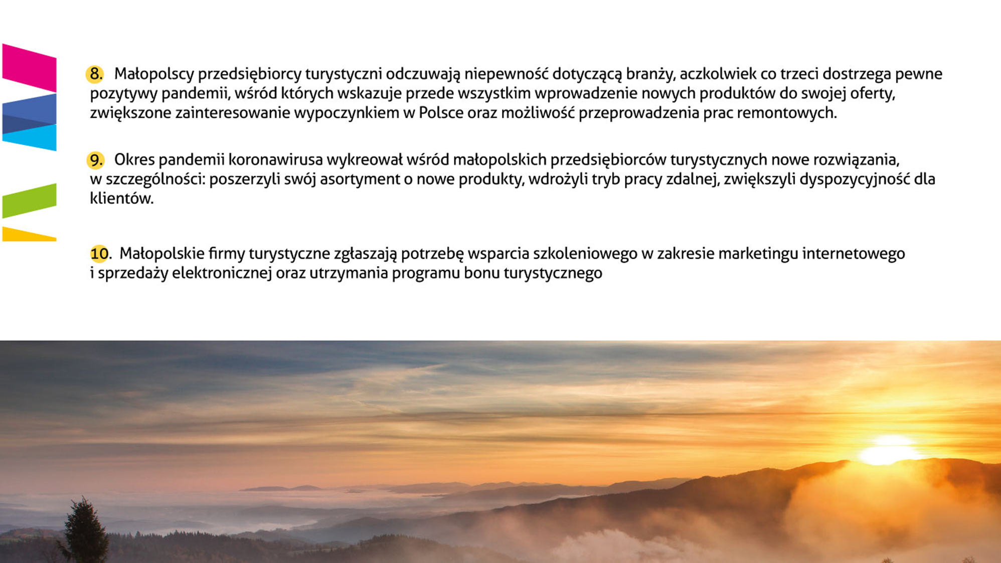
Subiektywna ocena kondycji badanych firm turystycznych z Małopolski w relacji do roku poprzedniego – % wskazań na poprawę (+)
i pogorszenie (-)
Subiektywna ocena kondycji badanych firm turystycznych z Małopolski w relacji do roku poprzedniego – % wskazań na poprawę (+)
i pogorszenie (-)
Źródło: Opracowanie własne na podstawie przeprowadzonych badań.

Slide 19
Wprowadzenie w 2022 r. nowych usług (produktów)
i nowych form sprzedaży przez badane małopolskie firmy turystyczne
Wprowadzenie w 2022 r. nowych usług (produktów)
i nowych form sprzedaży przez badane małopolskie firmy turystyczne
Nowe usługi (produkty)
Nowe formy sprzedaży
Źródło: Opracowanie własne na podstawie przeprowadzonych badań.

Slide 20
Nowe rozwiązania technologiczne wprowadzone w 2022 r. przez badane małopolskie firmy turystyczne
Nowe rozwiązania technologiczne wprowadzone w 2022 r. przez badane małopolskie firmy turystyczne
Źródło: Opracowanie własne na podstawie przeprowadzonych badań.

Slide 21
Nowe rozwiązania w organizacji pracy wprowadzone w 2022 r. przez badane małopolskie firmy turystyczne
Nowe rozwiązania w organizacji pracy wprowadzone w 2022 r. przez badane małopolskie firmy turystyczne
Źródło: Opracowanie własne na podstawie przeprowadzonych badań.

Slide 22
Nowe rozwiązania marketingowe wprowadzone
w 2022 r. przez badane małopolskie firmy turystyczne
Nowe rozwiązania marketingowe wprowadzone
w 2022 r. przez badane małopolskie firmy turystyczne
Źródło: Opracowanie własne na podstawie przeprowadzonych badań.

Slide 23
Formy i rodzaje pomocy/wsparcia oczekiwane w 2023 r. przez małopolskie badane firmy turystyczne ze strony UMWM
Formy i rodzaje pomocy/wsparcia oczekiwane w 2023 r. przez małopolskie badane firmy turystyczne ze strony UMWM
Źródło: Opracowanie własne na podstawie przeprowadzonych badań.

Slide 24
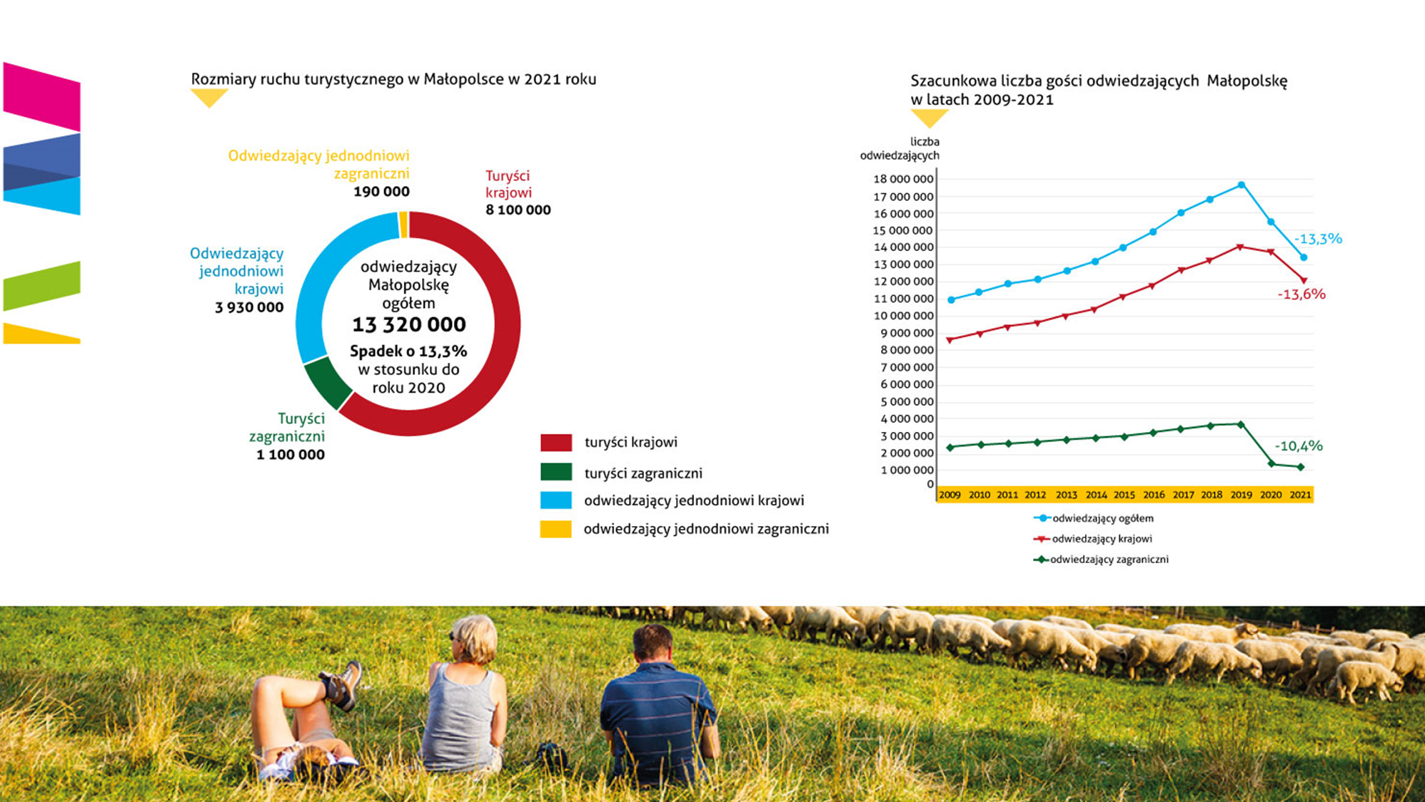
Rekomendacje
Rekomendacje
Podtrzymanie i rozwój wsparcia finansowego dla małopolskich firm turystycznych w różnej formie (dofinansowanie działań inwestycyjnych, dotacji na rozwój firmy, dotacji na fotowoltaikę, obniżenia cen mediów – prądu i gazu, uruchomienie tarczy antyrecesyjnej).
Uruchomienie pomocy dla branży turystycznej zmierzającej do generowania większego popytu poprzez wsparcie budżetów małopolskich szkół na wycieczki szkolne – zaproponowanie odpowiednich programów, ale także lobbowanie w tej kwestii na poziomie rządowym.
Uruchomienie dotacji na wydarzenia kulturalne organizowane cyklicznie
przez małopolskie podmioty.
Stworzenie programów wsparcia mniej znanych atrakcji turystycznych w regionie.
Rozwój programów wsparcia promocyjnego obejmującego dofinansowanie udziału w targach zagranicznych, wyjazdów studyjnych zagranicznych, a także promocji kultury regionu w kraju i zagranicą.

Slide 25
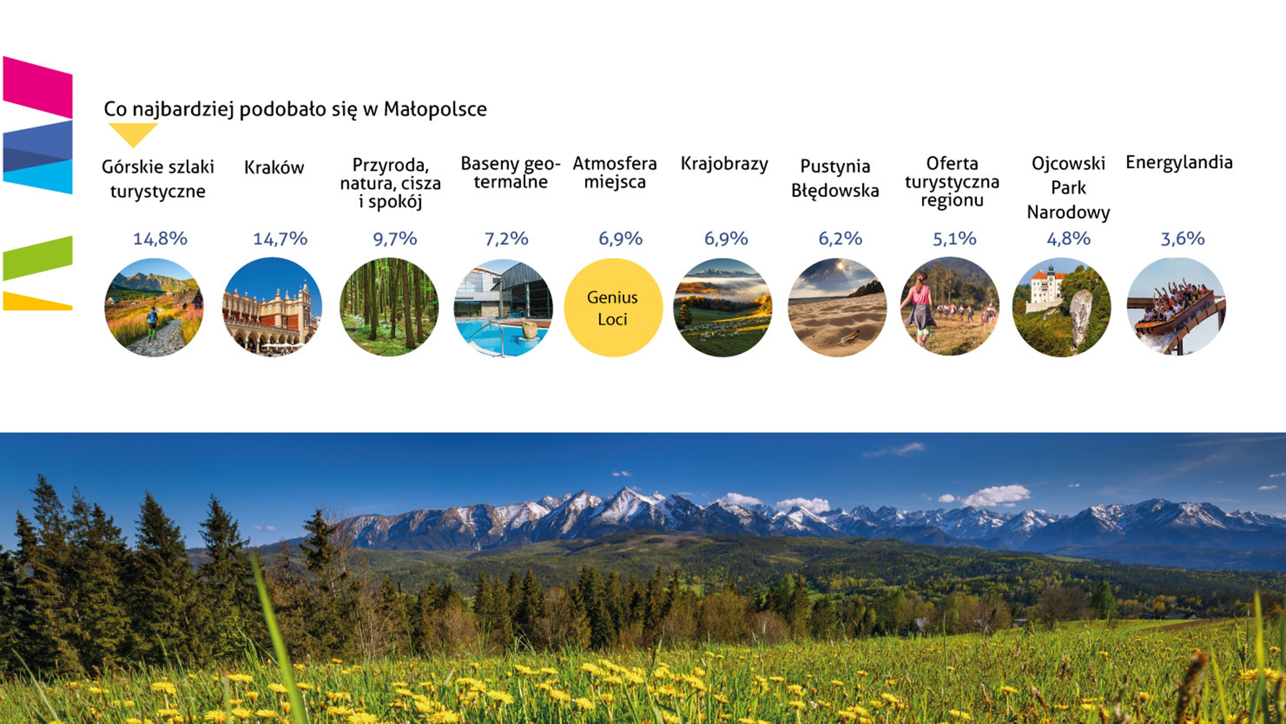
Rekomendacje
Rekomendacje
Zapewnienie pomocy w zakresie (do-)finansowania szkoleń lub kursów, obejmujących takie zagadnienia, jak: zmiany w przepisach prawnych, oszczędzanie energii (w firmach i gospodarstwach domowych), dbanie o środowisko naturalne oraz zarządzanie firmą, marketing internetowy, rozwój e-commerce oraz sprzedaży w mediach społecznościowych.
Podjęcie działań lobbingowych na rzecz stałego Polskiego Bonu Turystycznego oraz obligatoryjnych wycieczek szkolnych na dwie doby przynajmniej raz w roku w każdej szkole.
Konieczność prowadzenia aktywnej działalności proekologicznej (przede wszystkim antysmogowej) w regionie (co związane może być także ze wsparciem rozwoju OZE w małopolskich firmach turystycznych).
Zwiększenie intensywności komunikacji między UMWM a podmiotami branży turystycznej w regionie, obejmującej informacje o możliwościach współdziałania z UMWM.

Slide 26
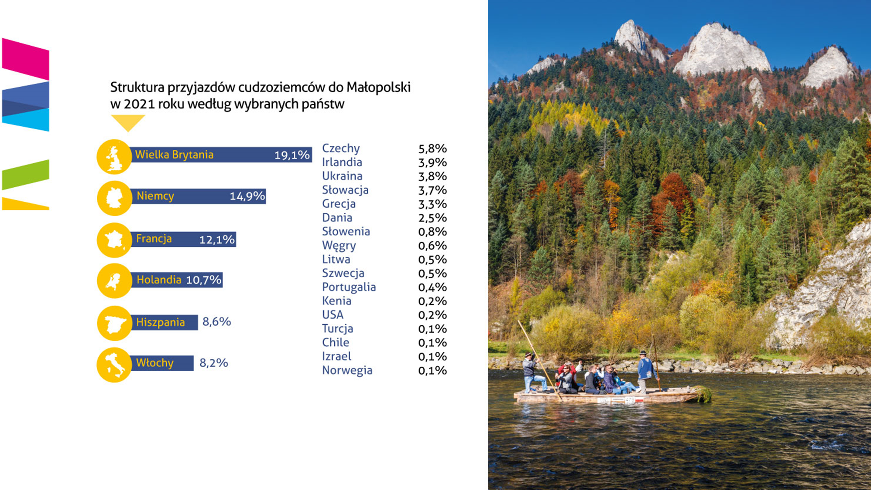

Strona końcowa
Dziękujemy za uwagę

